Slide 1
今回の実験について（指導担当の方へ）
今回の実験①、②は
静電気を使います。
そのため湿度が高い環境での実施は、
実験失敗の要因となりますので、お控えください。
*雨天などの場合は、次の教材を実施いただくなど、
ご調整いただけますと幸いです。

Slide 2
今回の実験について（指導担当の方へ）
実験①（作業①）と、実験②（作業②まで）は
ご都合が良ければ、
事前に実施いただけますと幸いです。
*ビニル袋やアルミホイルを切る際に
ケガや、作業の難しさがある場合があります。

Slide 3
今回の実験について（指導担当の方へ）
今回の実験②について、
蛍光灯の使用が不可、または光らない場合、
左手でコップ（アルミ部分）を持ち、
右手でアルミの帯を触ると、
体に静電気が流れる実験に変わります。
*ペースメーカーの有無や、痛みへの抵抗の可否の確認を
適宜お願いいたします。

Slide 4
こども実験教室
じっけん
きょうしつ
だいななかい
第七回
〜静電気を起こそう〜
せいでんき
お

Slide 5
はじめに
み
身のまわりには「ふしぎ」がたくさん！
実験によって、そのひみつが分かるよ
じっけん
わ
きょう
せいでんき
今日は「静電気」について、
いっしょに実験しよう！
じっけん

Slide 6
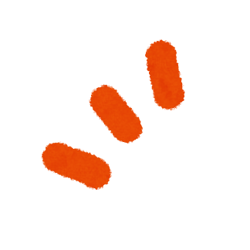


冬になると、、
ふゆ
ふゆ
あたま
した
し
冬に、頭を下じきでこするとどうなるか知ってる？
→かみの毛が下じきにくっつく！
け
した

Slide 7
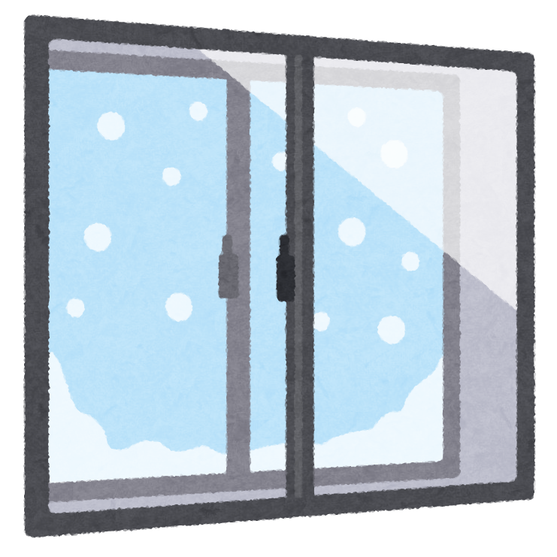
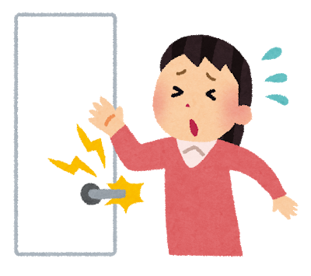
冬になると、、その２
ふゆ
ふゆ
あと冬にドアノブをさわると、
バチッと手がいたくなることないかな？
て
ぜんぶ
これらは全部…
静電気のしわざ！
せいでんき
きょう
せいでんき
かんが
今日は、静電気について考えてみよう！

Slide 8
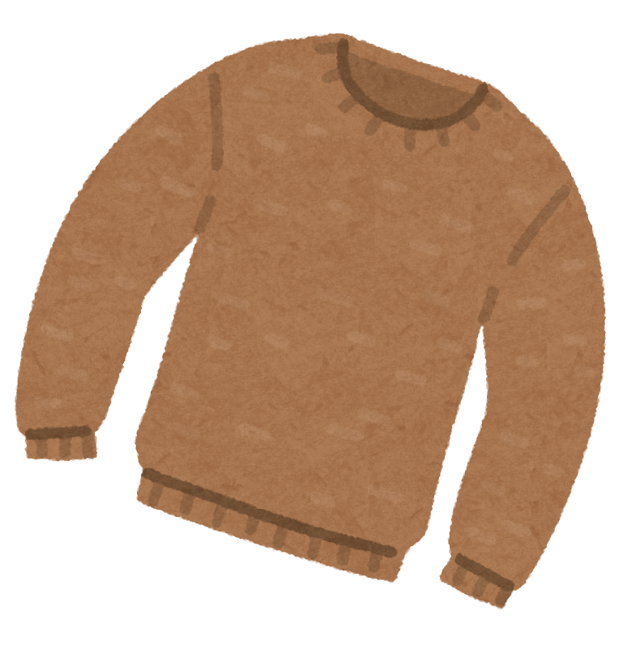


静電気ってなに？
せいでんき
せいでんき
もの
もの
あ
とき
お
でんき
静電気とは、物と物をこすり合わせた時に起こる電気のこと
どんなものにも、プラス(＋)とマイナス(-)という2しゅるいの電気が同じ数ずつ入っているよ！物をこすり合わせるとマイナスの電気が物から物にうつるよ
でんき
おな
はい
かず
–
+
–
+
+
–
+
–

Slide 9
静電気ってなに？
せいでんき
せいでんき
もの
もの
あ
とき
お
でんき
静電気とは、物と物をこすり合わせた時に起こる電気のこと
どんなものにも、プラス(＋)とマイナス(-)という2しゅるいの電気が同じ数ずつ入っているよ！物をこすり合わせるとマイナスの電気が物から物にうつるよ
でんき
おな
はい
かず
もの
あ
でんき
もの
もの
物をこすり合わせるとマイナスの電気が物から物にうつるよ。
–
–
+
+
+
+
–
–
+
–
+
–
+
–
+
–

Slide 10
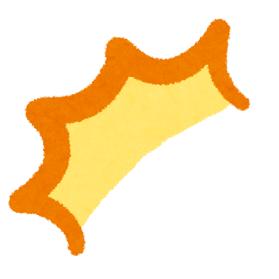

静電気ってなに？
せいでんき
でんき
おお
もの
でんき
おお
プラスの電気が多くなった物とマイナスの電気が多くなった物とがふれると、電気のバランスを元にもどそうと
一気に電気が流れる。この時にバチッとなるんだよ！
もの
でんき
もと
いっき
でんき
なが
とき
この時にバチッとなるんだよ！
–
+
–
+
+
–
+
–

Slide 11
静電気ってなに？
せいでんき
でんき
でんき
ちなみにプラスの電気とマイナスの電気は
引きつけ合うせいしつがあるよ！下じきで頭をこするとかみの毛がくっつくのは、下じきにたまったマイナスの電気とかみの毛のプラスの電気が引きつけ合うからだよ。
ひ
あ
した
あたま
下じきで頭をこすると
け
した
でんき
かみの毛がくっつくのは、下じきにたまったマイナスの電気と、かみの毛のプラスの電気が引きつけ合うからだよ。
け
でんき
ひ
あ
–
–
–
+
+
+
でんき
でんき
※プラスの電気どうし、マイナスの電気
どうしは反発するせいしつがあるよ
はんぱつ

Slide 12


実験①〜電気チョウチョをうかせよう！〜
じっけん
でんき
じっけん
せいでんき
たいけん
さっそく実験で静電気を体験してみよう！
静電気でチョウチョをひらひらうかせるよ！
せいでんき

Slide 13
実験を始める前に
じっけん
はじ
まえ
じっけん
ひろ
実験は広いところでやろう！
  せまいと、友だちとぶつかってあぶないよ。
やり方をしっかり理解してから始めよう！
  やり方をまちがえると、うまく結果が出ないことがあるよ。
チョウチョは風にとばされやすいよ。気をつけよう！
  まどをしめたりエアコンの風を弱くして、とばされないようにしよう。
とも
かた
りかい
はじ
かた
けっか
で
かぜ
き
かぜ
よわ

Slide 14



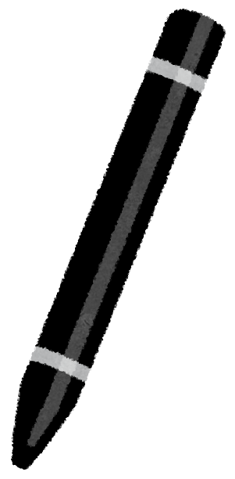
実験①〜準備するもの〜
じっけん
じゅんび
ポリぶくろ １まい
プラスチックの下じき
ティッシュペーパー 数まい
油性マジック １本
はさみ
した
すう
ゆせい
ほん

Slide 15
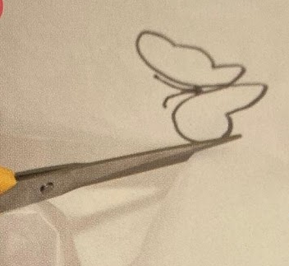

実験①〜やり方〜
じっけん
かた
ゆせい
え
ポリぶくろに油性マジックでチョウチョの絵をかき、
はさみで切りぬく。
チョウチョとプラスチックの下じきをティッシュでよくこする。
き
した

Slide 16



実験①〜やり方〜
じっけん
かた
した
て
も
下じきを手で持って、
その上でチョウチョをはなしてみよう！
チョウチョはどうなるかな？
たしかめてみよう！
うえ

Slide 17

実験①〜電気チョウチョをうかせよう！〜
じっけん
でんき
て
チョウチョを手からはなすと、、
チョウチョがういた！
下じきを下にかざすと、うき上がるね！
※ 下じきとチョウチョがふれるとくっついちゃう
から、気をつけて下じきを動かしてね
どうして動いたんだろう？
した
した
あ
した
き
した
うご
うご
かんが
考えてみよう！

Slide 18


チョウチョがういた理由
りゆう
まえ
した
チョウチョをうかせる前、ティッシュでチョウチョと下じきを
こすったね。この時、何が起きたか考えてみよう！
チョウチョ（ポリぶくろ）と下じきをティッシュでこすると、、
→どちらにもマイナスの電気がたまるね！
とき
なに
お
かんが
した
でんき
–
–
+
+

Slide 19

チョウチョがういた理由
りゆう
でんき
はんぱつ
せいしつ
マイナスの電気どうしは反発する性質がある。
チョウチョと下じきにたまったマイナスの静電気どうしが
反発する力で、チョウチョがういたんだね！
した
せいでんき
はんぱつ
ちから
–
–

Slide 20
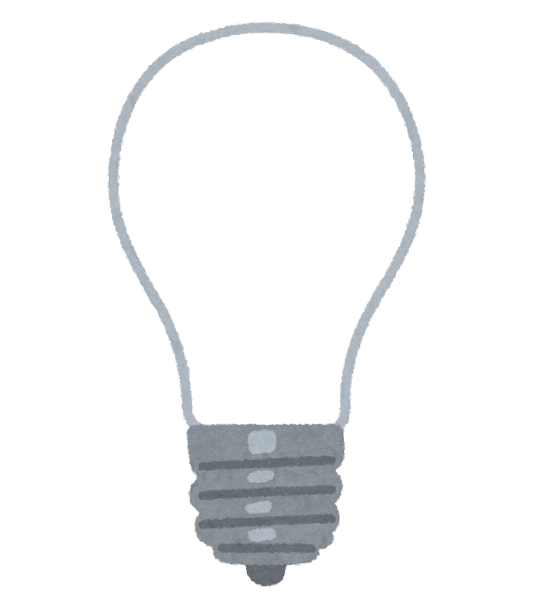

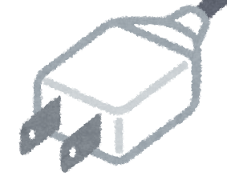

実験②〜静電気をためて明かりをつけよう〜
じっけん
せいでんき
あ
せいでんき
なまえ
でんき
ところで、静電気って名前に「電気」ってつくけど、
本当に電気なのかな？？
ライデンびんという静電気をためられる道具
を使って、実験でたしかめてみよう！
ほんとう
でんき
せいでんき
どうぐ
つか
じっけん

Slide 21
実験を始める前に
じっけん
はじ
まえ
じっけん
ひろ
実験は広いところでやろう！
  せまいと、友だちとぶつかってあぶないよ。
やり方をしっかり理解してから始めよう！
  やり方をまちがえると、うまく結果が出ないことがあるよ。
パソコンやスマートフォンはしまっておこう！
  静電気に弱いパソコンやスマートフォンは
  近くにおかないようにしよう。
とも
かた
りかい
はじ
かた
けっか
で
せいでんき
よわ
ちか

Slide 22
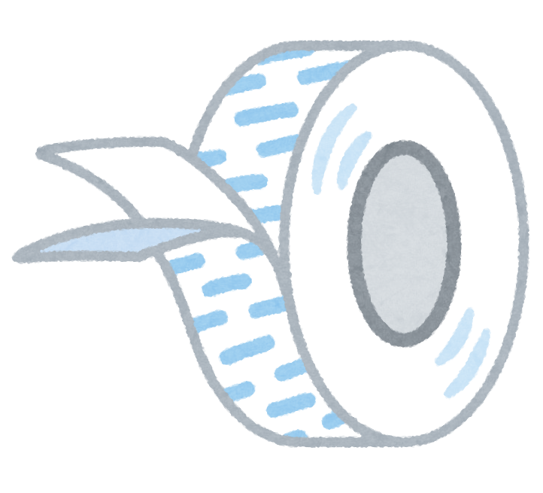

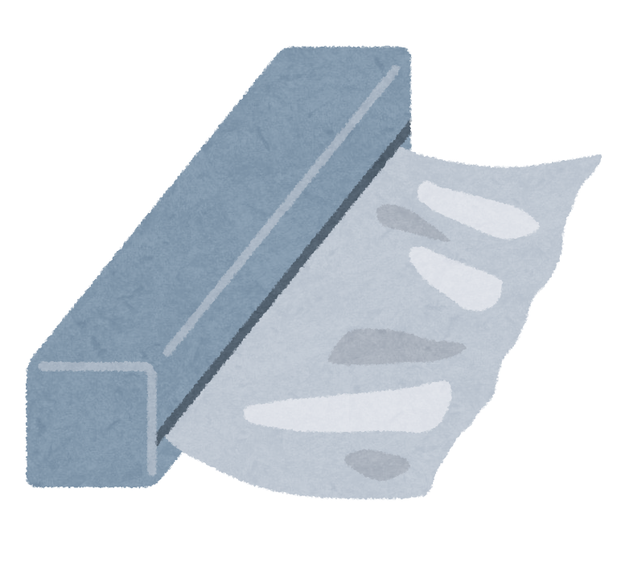
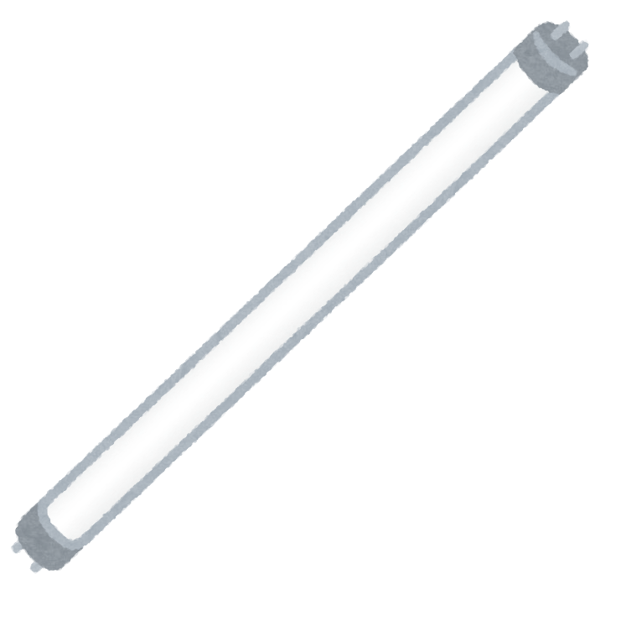

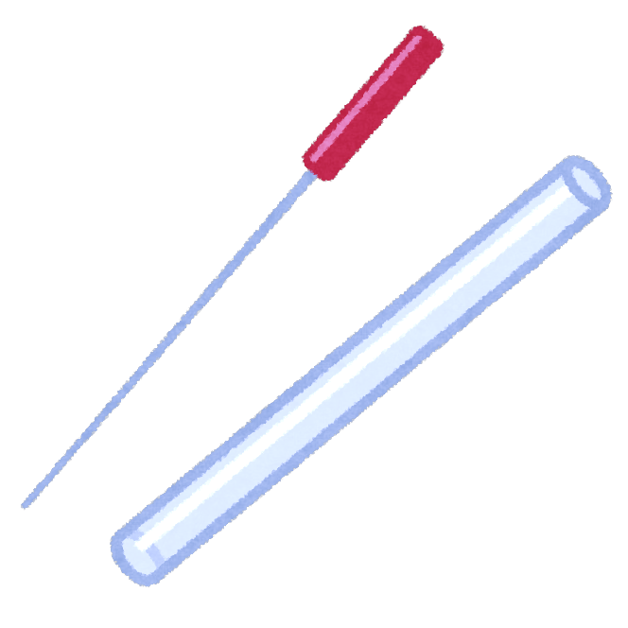
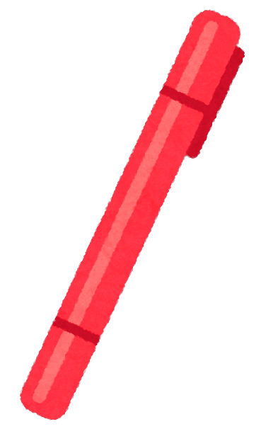
実験②〜準備するもの〜
じっけん
じゅんび
とうめいなプラスチックのコップ ３こ
アルミホイル
両面テープ
けい光とう
はいすい(えんかビニル)パイプ
クッキングペーパー、はさみ、油せいペン
りょうめん
こう
ゆ

Slide 23
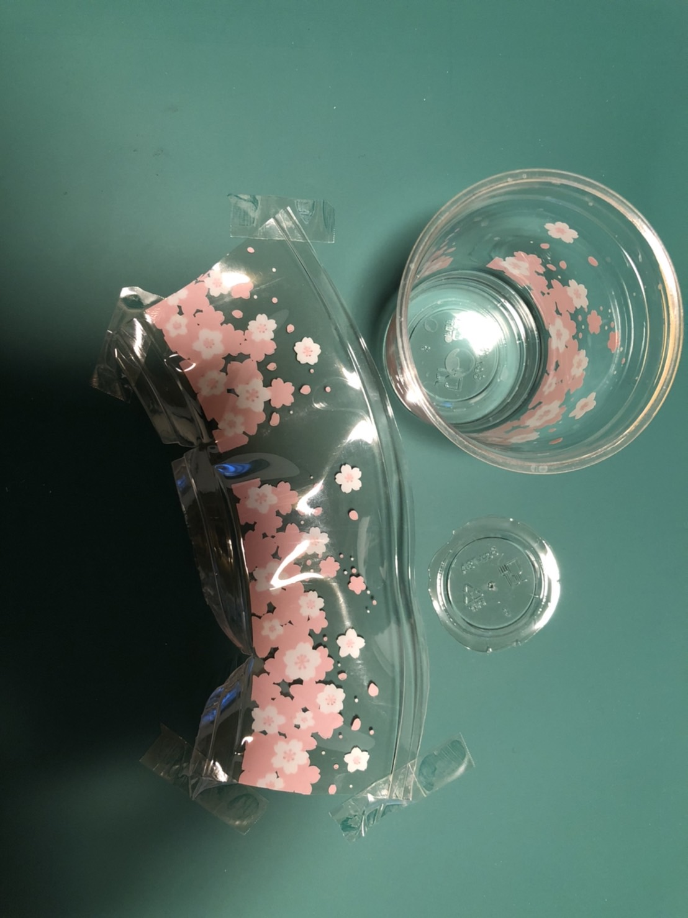
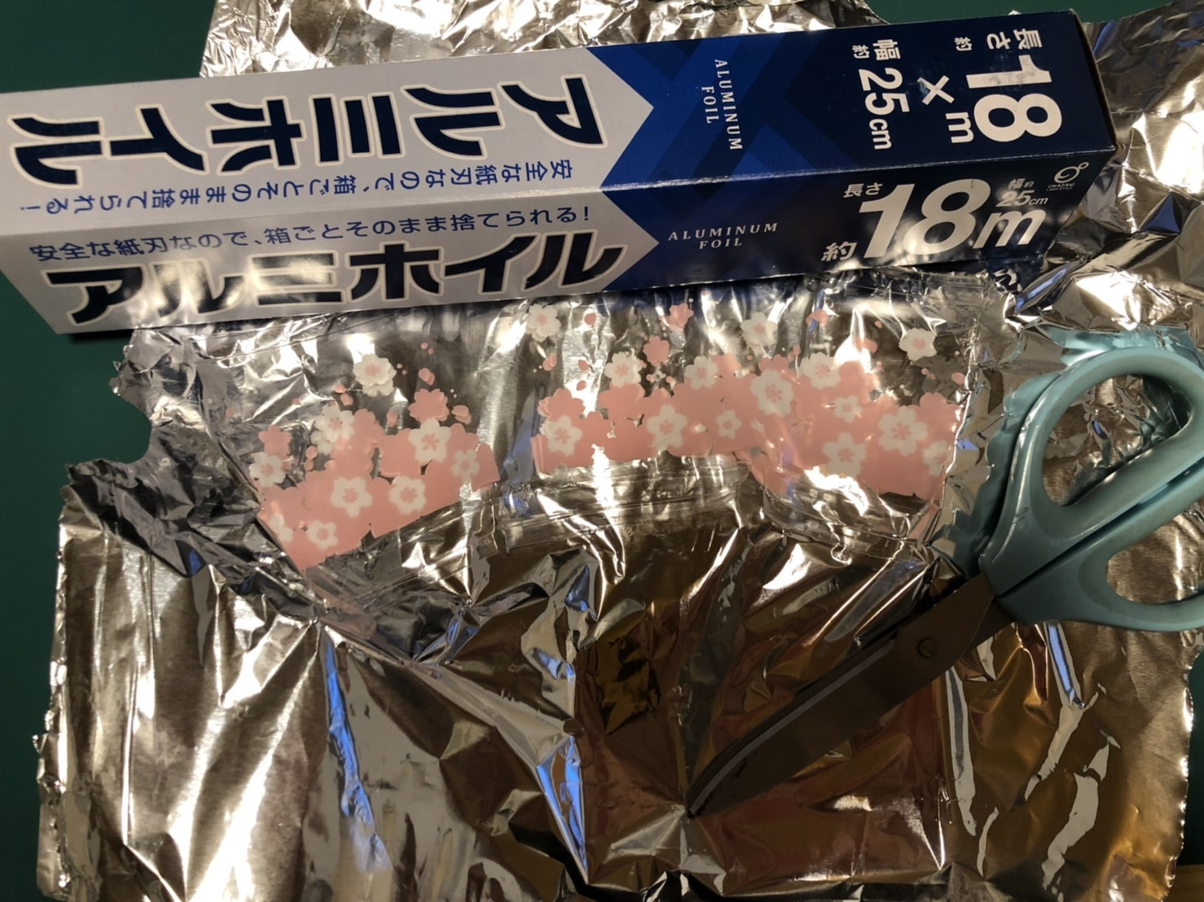
実験②〜やり方〜
じっけん
かた
き
プラスチックのコップのそこをはさみで切り、
かた紙を作る。
①で作ったかた紙に合わせて、
アルミホイルを2まい切りぬく。
かみ
がみ
つく
※ こっちが、かた紙だよ！
つく
かみ
あ
き
ゆ
かたち
油せいペンで形をなぞってから
はさみで切ると、作りやすいよ！
き
つく

Slide 24
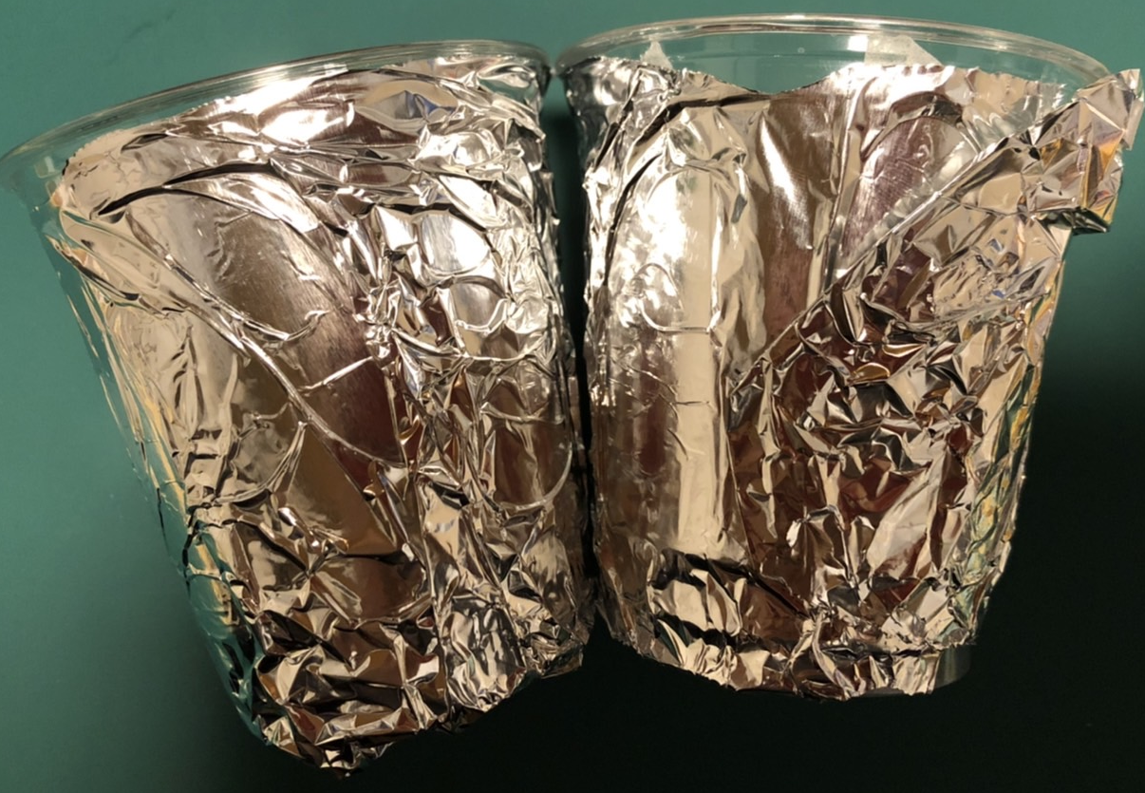
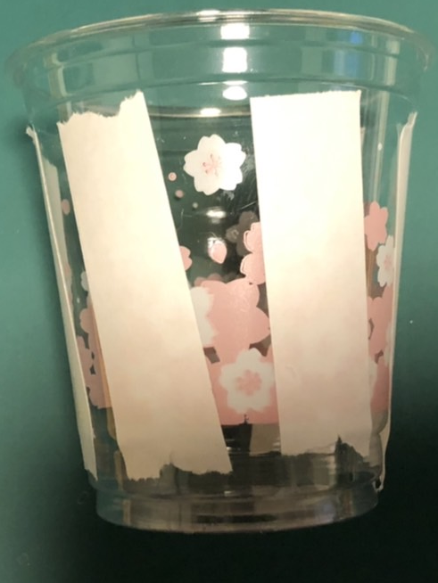
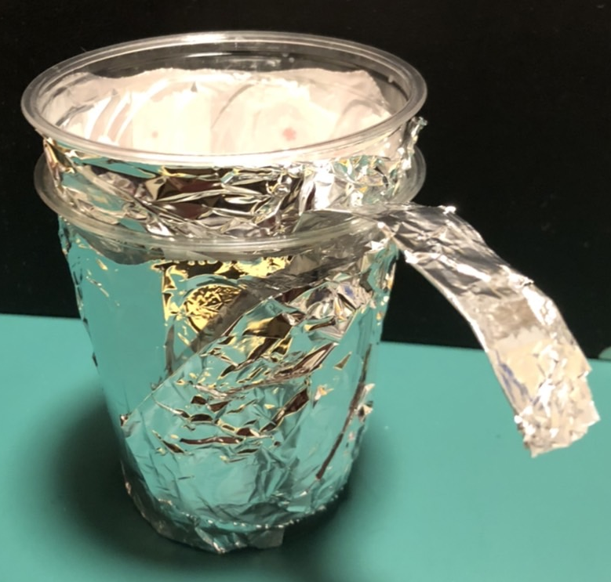
実験②〜やり方〜
じっけん
かた
りょうめん
き
のこりのコップ２つに両面テープをはり、②で切った
アルミホイルをはりつける。
アルミホイルを折って細いおびを作り、
２つのコップの間にはさむ。
お
ほそ
つく
あいだ
かんせい
ライデンびんが完成！

Slide 25
実験②〜やり方〜
じっけん
かた
次は、ライデンびんに静電気をためよう！
クッキングシートを何まいか重ねて、えんかビニルの
パイプをよくこする。こすりつづけると、静電気が
たまってパチパチ音がしてくるよ！
つぎ
せいでんき
なん
かさ
せいでんき
おと
パイプをねじりながらこするのがコツだよ！

Slide 26
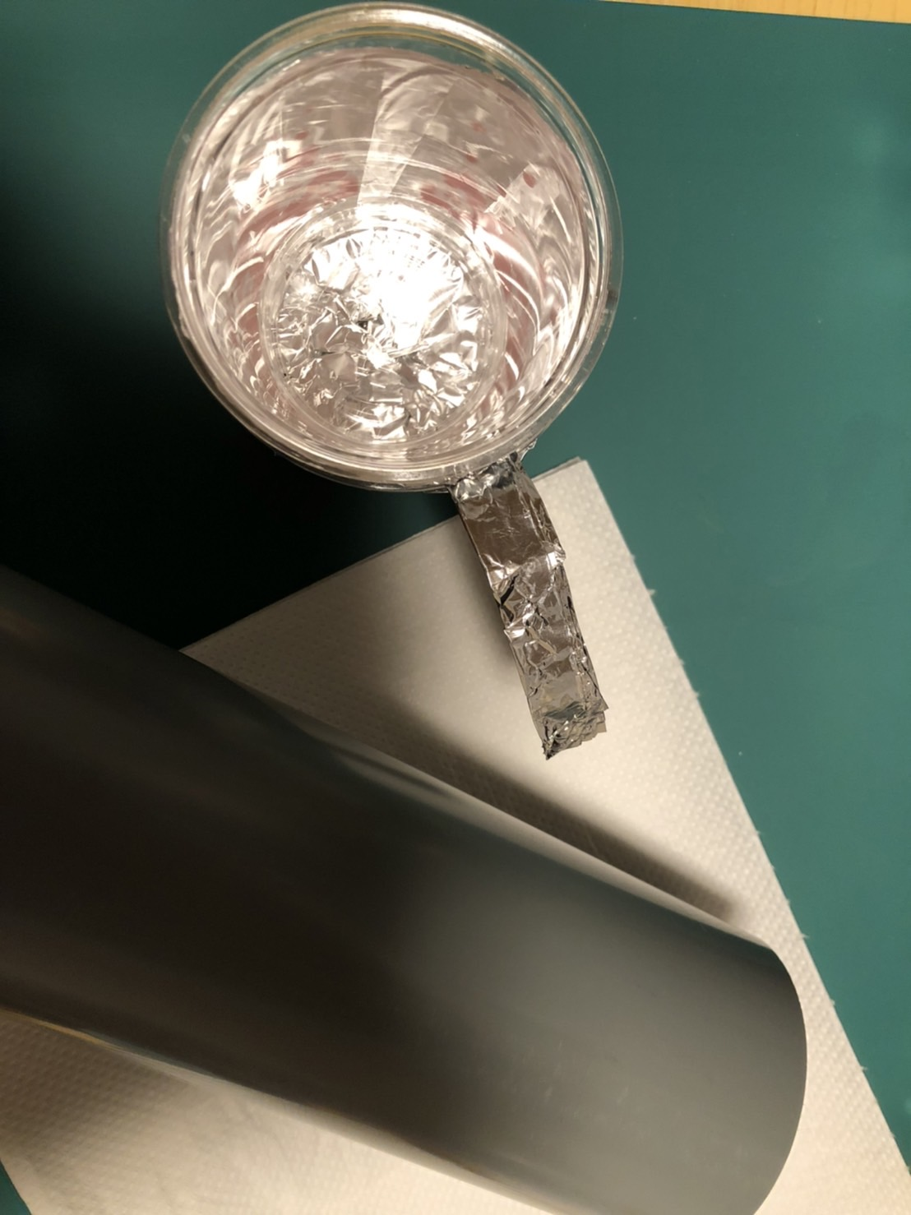
実験②〜やり方〜
じっけん
かた
おと
えんかビニルのパイプから音がしてきたら、そのパイプをライデンびんのおびに近づけよう。パイプの静電気に引きつけられて、ライデンびんにも静電気がたまるよ。
ちか
せいでんき
ひ
せいでんき
とき
この時、パイプとライデンびんのおびがふれないようにしよう！
ちか
こすりながら近づけてね！
おびが動いてたらOK！
うご

Slide 27
実験②〜静電気をためて明かりをつけよう〜
じっけん
せいでんき
あ
せいでんき
じっけんほんばん
ライデンびんに静電気がたまったら、いよいよ実験本番！
部屋を暗くして、ライデンびんのおびに
けい光とうの先をふれさせてみよう！
けい光とうはどうなるかな？たしかめてみよう！
へや
くら
こう
さき
こう

Slide 28

実験②〜静電気をためて明かりをつけよう〜
じっけん
せいでんき
あ
こう
けい光とうがおびにふれると、、
明かりがついた！
静電気はやっぱり電気なんだね！
もしもうまくいかなかったら…
あ
せいでんき
でんき
・もっとたくさん静電気をためてみてね！
・パイプを、アルコールでしめらせたティッシュでふいてみてね！
・静電気をためてから、時間をおいたり、アルミホイルをさわったりすると、
静電気がなくなっちゃうから気を付けてね！
せいでんき
せいでんき
じかん
せいでんき
き

Slide 29

まとめ
今日は静電気について実験したよ！
きょう
せいでんき
じっけん
せいでんき
もの
あ
とき
静電気は物をこすり合わせた時に
起こることが分かったよ。
電気にはプラスとマイナスの二つがあり、同じ電気は反発し、ちがう電気は
引きつけ合うことが分かったよ。
お
わ
でんき
ふた
おな
でんき
はんぱつ
でんき
ひ
あ
わ

Slide 30
実験・写真引用元
じっけん しゃしん いんようもと
出典： 理科がもっと好きになる！小学生のおもしろ科学実験 身近なふしぎを発見！（p.30,31）
https://resemom.jp/article/2018/07/23/45792.html
しゅってん
りか
す
しょうがくせい
かがくじっけん
みぢか
はっけん

